Slide 1
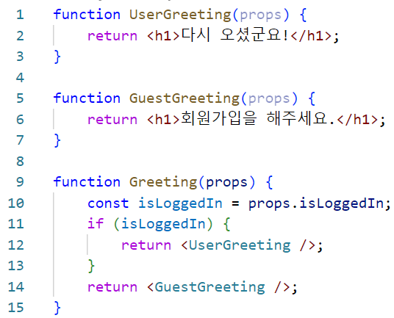
조건부 렌더링(Conditional Rendering)
- 어떠한 조건에 따라서 렌더링이 달라지는 것
- 조건문의 결과는 true 아니면 false

Slide 2
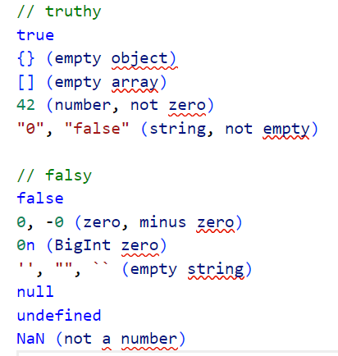
자바스크립트의 Truthy와 Falsy
- Truthy : true는 아니지만 true로 여겨지는 값
- Falsy : false는 아니지만 false로 여겨지는 값

Slide 3
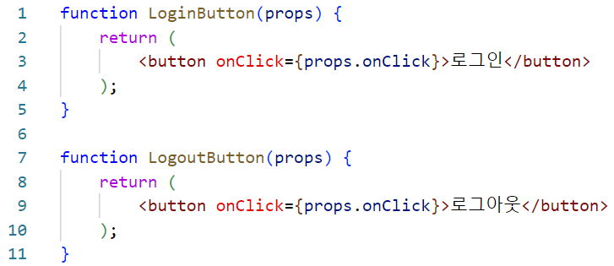
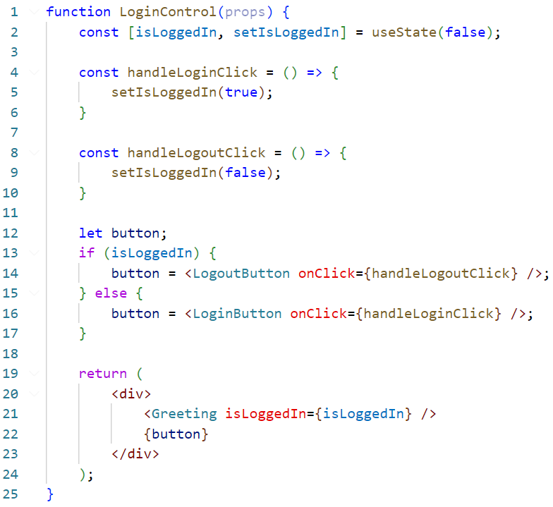
엘리먼트 변수
- 렌더링해야 될 컴포넌트를 변수처럼 다루고 싶을 때 사용.

Slide 4
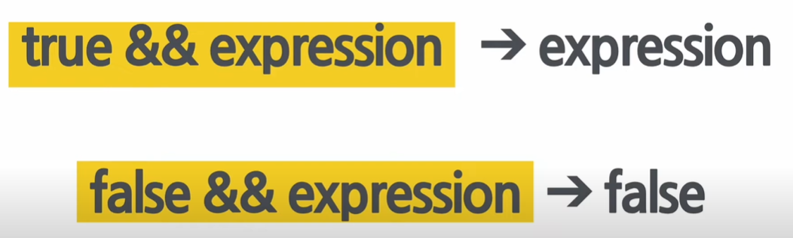
인라인 조건
- 인라인(Inline) : 코드를 별도 분리된 곳에 작성하지 않고 필요한 곳 안에 직접 넣는다는 뜻.
- 인라인 조건 : 조건문을 코드 안에 집어넣는 것
인라인 If
- if문을 필요한 곳에 직접 집어 넣어서 사용하는 방법
- AND 연산, && 사용

Slide 5
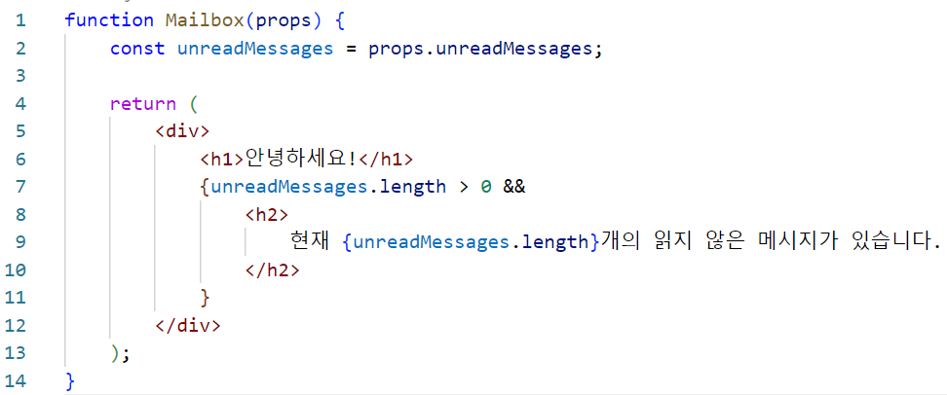
인라인 If
- (unreadMessages.length > 0) 조건에 따라
해당 조건이 true이면 <h2>태그 결과가 출력
false이면 false가 결과값이 됨.

Slide 6
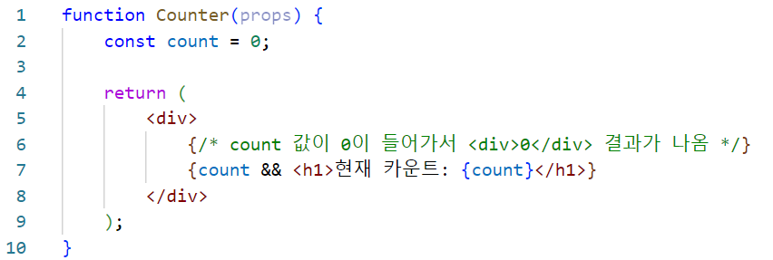
인라인 If
- && 연산자 사용시 조건문에 Falsy expression을 사용하면
뒤에 나오는 expression은 평가되지 않지만
Falsy expression의 결과값이 그대로 리턴되기 때문에 주의해야 함.

Slide 7

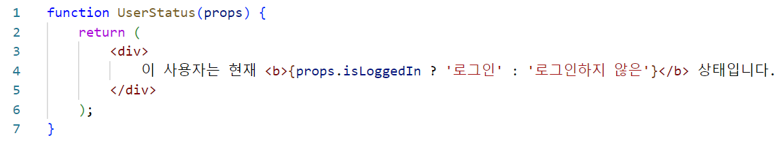
인라인 If-Else
- 조건문의 값에 따라 다른 엘리먼트를 보여줄 때 사용.
- 삼항 연산자를 사용

Slide 8
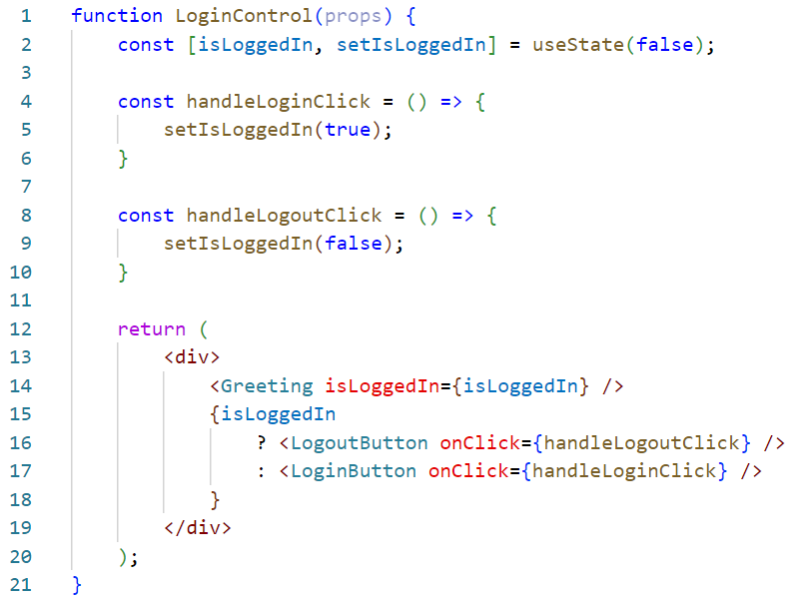
인라인 If-Else

Slide 9
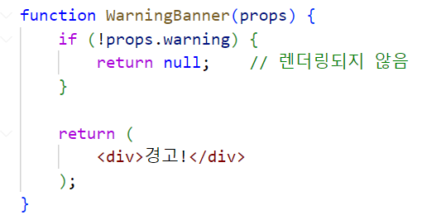
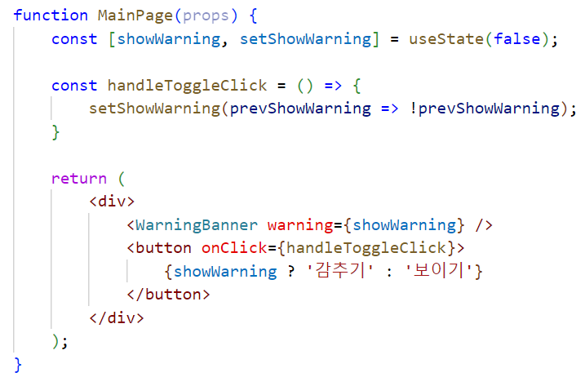
컴포넌트 렌더링 막기
- 컴포넌트를 렌더링하고 싶지 않을 때에는 null을 리턴하면 됨.
- 리액트에서는 null을 리턴하면 렌더링되지 않음.

